Slide 1
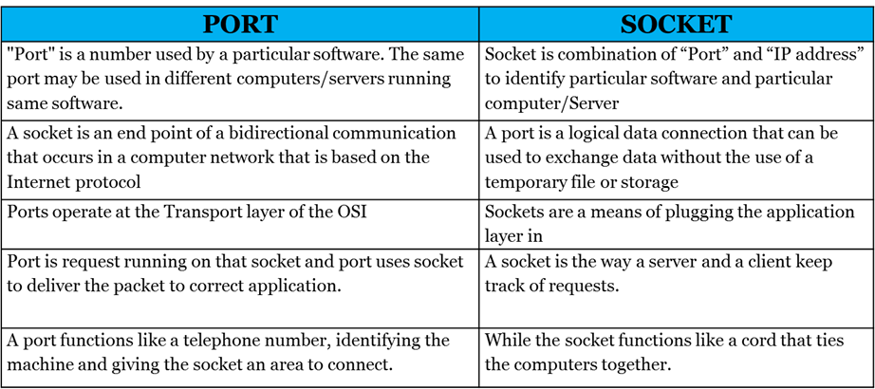
Sockets

Slide 2
Hvad er en netværk socket?
En måde to eller flere enheder kommunikerer på.
Clients/servers.
Server – listening socket.
Client – skal kende serverens IP samt port.
Tilkobles og udveksler data med serveren.

Slide 3
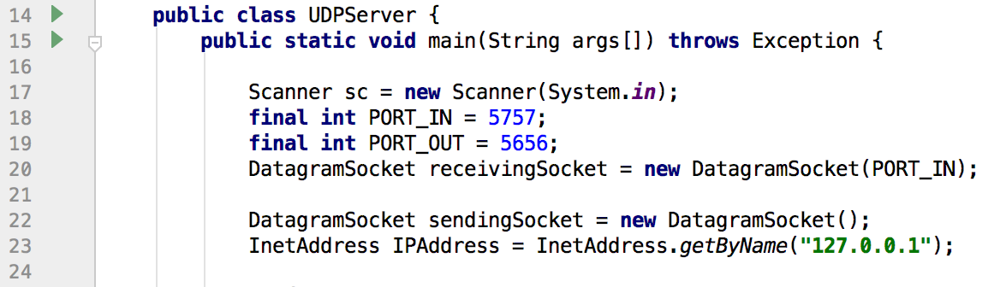
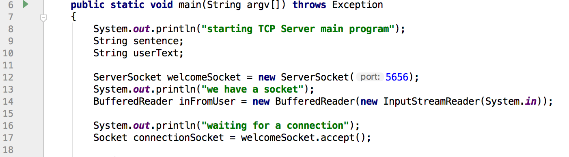
TCP / UDP SERVER EXAMPLE

